Slide 1
Verdisetting i praksis
Peder Hognestad

Slide 2
Innhold
1. Gjøre undersøkelsen om Tromsømarka
2. Se på ulike tall og sammenhenger fra studien
3. Gå sammen i grupper, diskutere funn
Pause
4. Se på data selv
5.

Slide 3
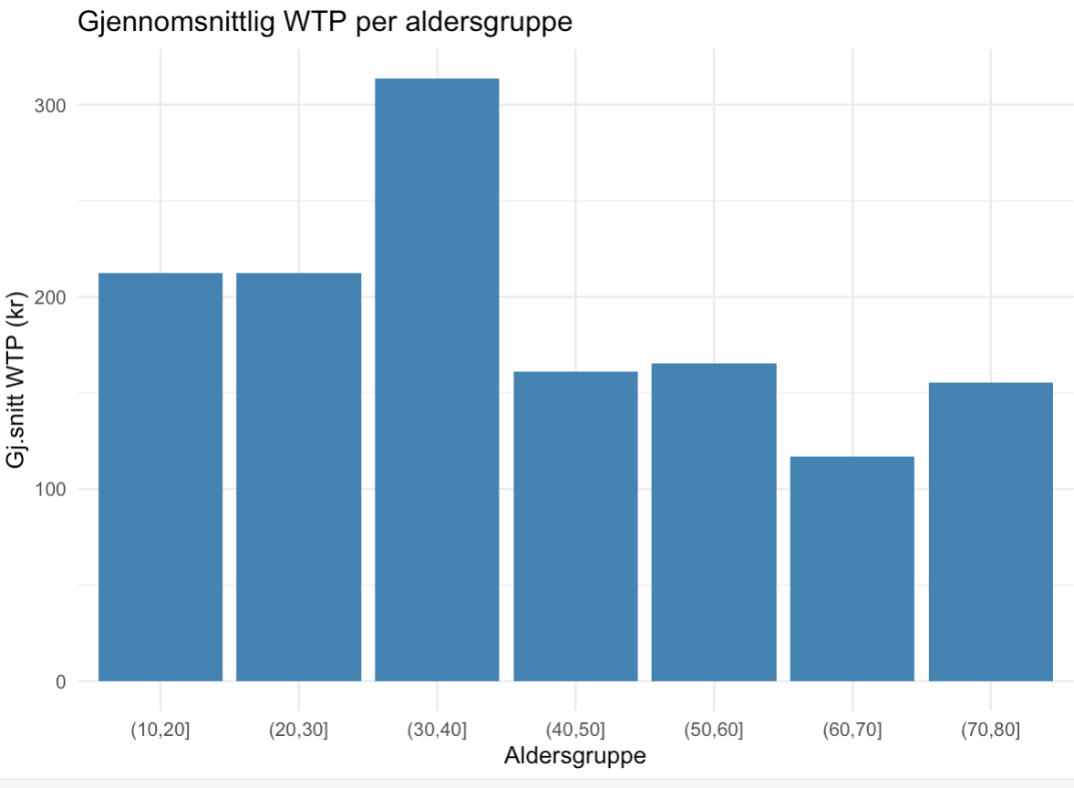
Alder og betalingsvillighet

Slide 4
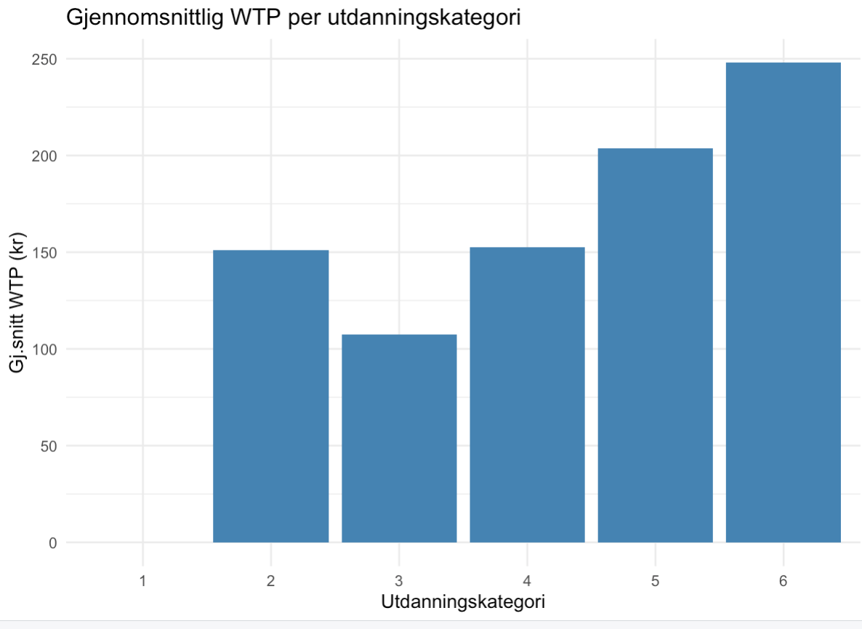
Utdanning og betalingsvillighet

Slide 5
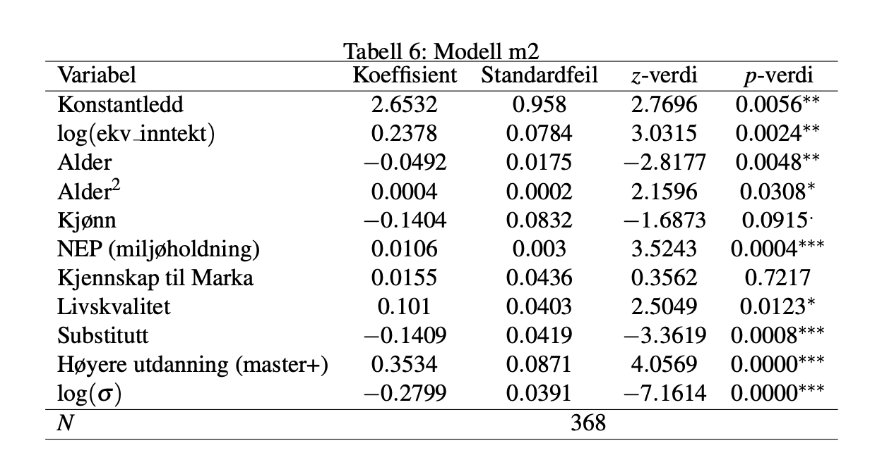
Log – Lin modell.
Notes:
NEP: skala som måle respondentenes holdning til klima og natur, går fra -50 til 50. Lav scor indikerer at personene ikke anser menneskelig påvirker naturen og
50 indikerer at respondentene mener menneskelig handling er en trussel mot naturen.
Kjennskap til marka: en skala på 1-7 som indikerer hvor godt persnene kjenner til Tromsømarka.
Livskvalitet : skala på 1-7 som indikerer hvor mye tilgang på Tromsømarka påvirker sin egen livskvalitet.
Subsitutt: en skala på 1-5: indikerer hvor stor tilgang på substitutter en person har på tilsvarende grøntomrdåer. 1 indikerer lav substitutbarhet, mens 5 indikerer høy substitutbarhet-.
Høyere utdanning: dummy variabel som viser høyere utdanning (5år og mer, sammenlignet med utdanningnivåer som er kortere).

Slide 6
Oppgaver
Last inn datasettet wtp_datasett.csv
Visualiser fordelingen, kommenter funn.
Regn ut gjennomsnitt og median betalingsvillighet.
Ekskluder protestemmer og regn ut nytt gjennomsnitt
  15 prosent proteststemmer
Hvor stor er forskjellen?
Hvorfor ekskluderer vi proteststemmene?

Slide 7
Oppgaver
Regn ut summert årlig betalingsvillighet
  Bruk gjennomsnitt
  20 000 husstander
Er dette troverdig?

Slide 8
Oppgaver
Bruk ulike diskonteringsrater og finn ut total verdi over 40 år.
Visualiser dette grafisk
Hvilke funn gjør du?
Hvilke farer finnes ved å bruke diskonteringsrater for naturen?
Hva skjer med betalingsvilligheten hvis tilbud av naturen synker?
Er det troverdig å anta konstant betalingsvillighet?

